Slide 1
Machine Learning – Decision Trees

Slide 2
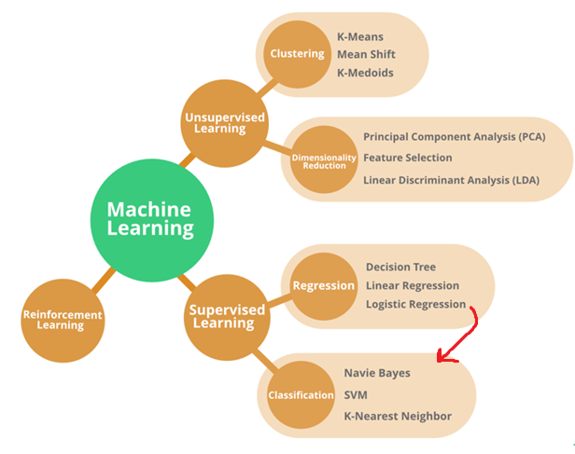
Algoritmos de machine learning
Aprendizaje supervisado:
Regresión
Clasificación
Aprendizaje no supervisado:
Clusterización
Reducción de dimensionalidad
Aprendizaje por refuerzo

Slide 3
Definición

Slide 4
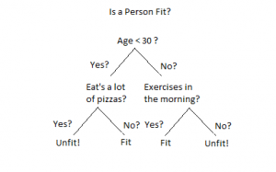
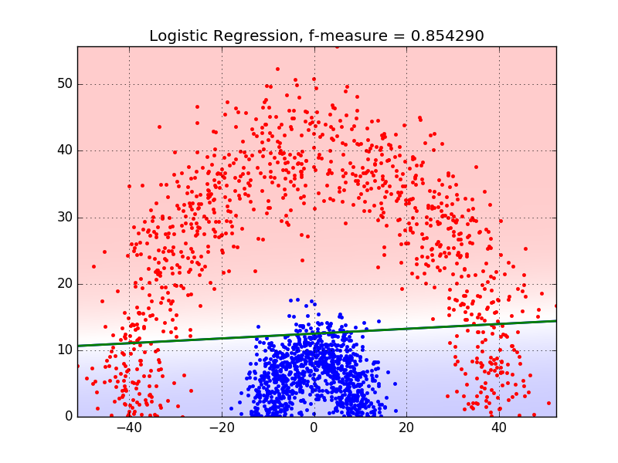
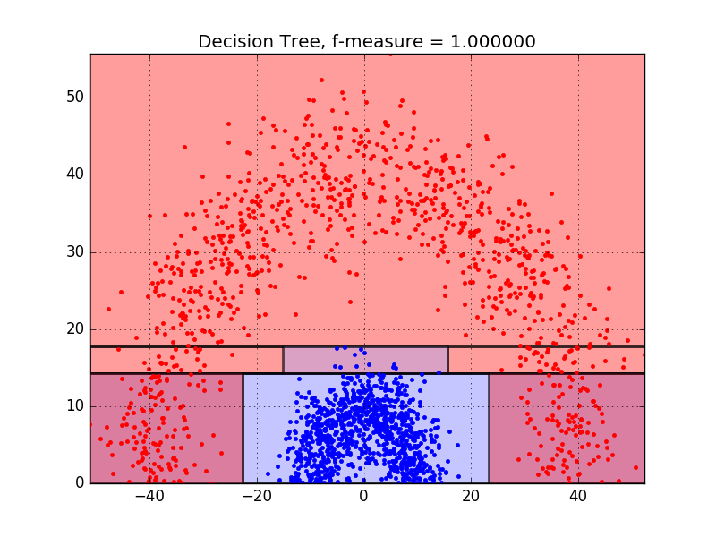
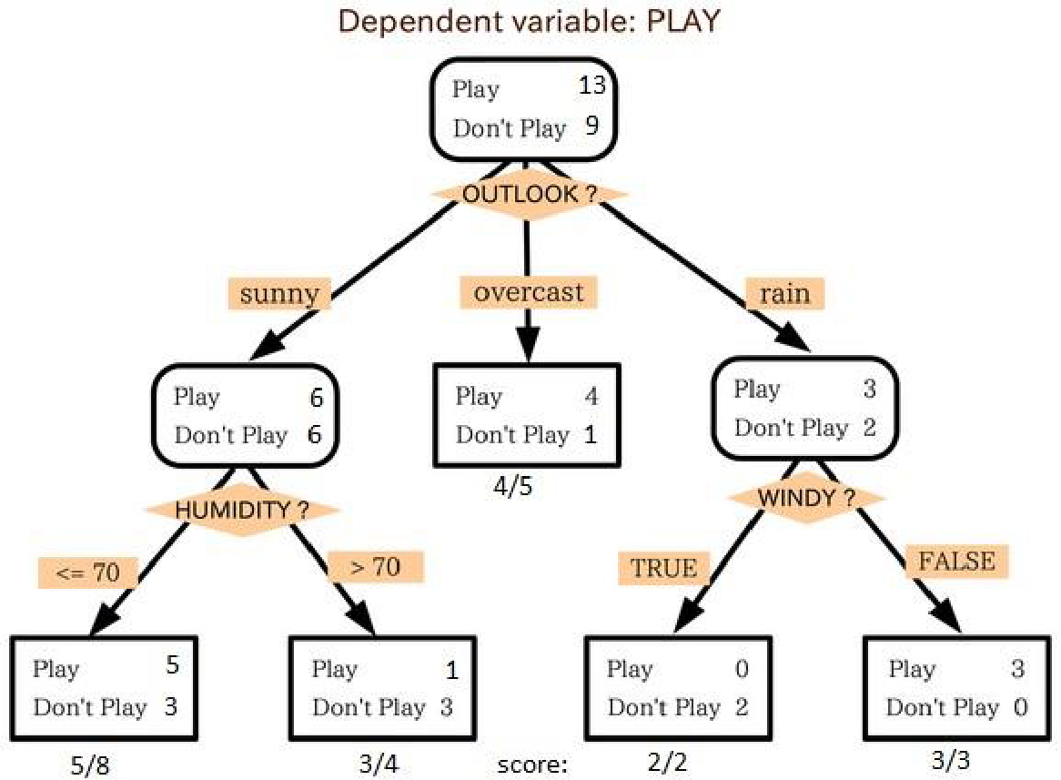
Definición
Clasificación y Regresión
Algoritmo supervisado
No lineal

Slide 5
Veamos un árbol de decisión

Slide 6
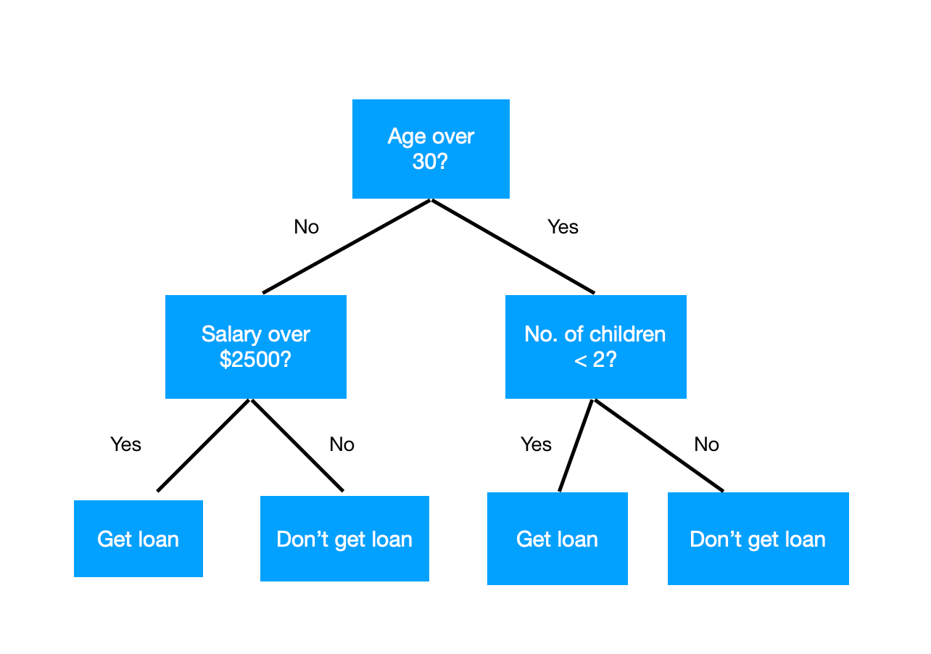
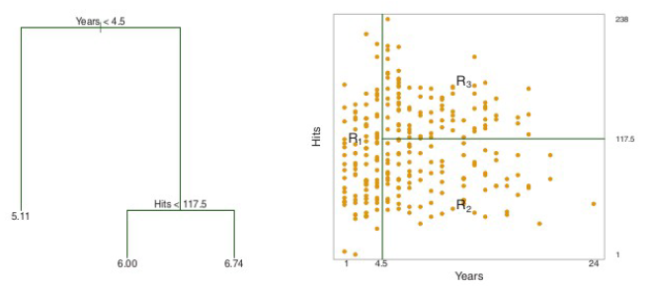
Árbol de decisión
Ejemplo muy sencillo de cómo daría crédito un banco ficticio, con apenas tres features.
Se va dividiendo (split) el espacio de las features. Vamos modelando esa toma de decisión.
Otro ejemplo

Slide 7
Algunos términos importantes
Nodo
Decisión tomada dentro del árbol.
Split
División de una feature
Profundidad del árbol (Depth)
Cuántos niveles tiene el árbol. En este ejmplo serían dos
Top-Down Greedy o CART algorithm
Técnica utilizada en el split. Divide la feature en dos.
Leaf node
Nodo que no tiene más hijos

Slide 8
¿Cómo creamos un árbol de decisión?

Slide 9
Funcionamiento
Dividimos el espacio muestral con la feature más predictiva (ahora vemos)
Tras esta división se vuelve a dividir en el siguiente nivel con la siguiente feature más predictiva.
Y así, hasta que alcanzamos un criterio de parada:
Están todos lo elementos de la clase clasificados perfectamente (WARNING)
Ya no quedan features para seguir spliteando
El árbol alcanza un tamaño predefinido

Slide 10
¿Cuál es la feature más predictiva? ¿Cómo elegimos los splits?

Slide 11
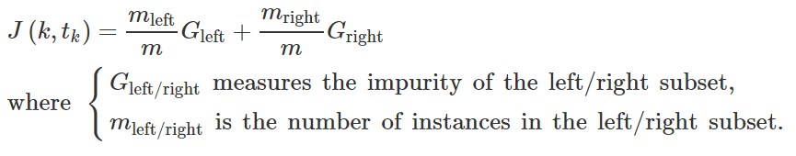
Mejores splits
Al igual que en regresión, teníamos una función de coste con la que entrenábamos nuestro algoritmo y elegíamos los pesos adecuados (w).
En el caso de los árboles funciona de manera parecida. Necesitamos una métrica para saber si estamos haciendo bien las cosas.
Las dos métricas más utilizadas son el gini y la entropía. La entropía te da una medida de la cantidad de información de los datos respecto al target, mientras que el gini te da una medida de la “impureza” del split. Un nodo será “puro” (gini=0), si tiene clasificadas perfectamente todas las clases.
Gini
Se divide el train set mediane una feature, con un valor dado. ¿Cuál, qué valor? Se busca la combinación más pura, es decir, minimizar:
Entropía
Se calcula la entropía antes de un split y después. La diferencia es lo que se denomina como Information Gained(IG).
¿Objetivo? Encontrar el split con el mayor Information Gained
Repetimos el proceso. Cada nuevo split añade un nivel de profundiad.

Slide 12
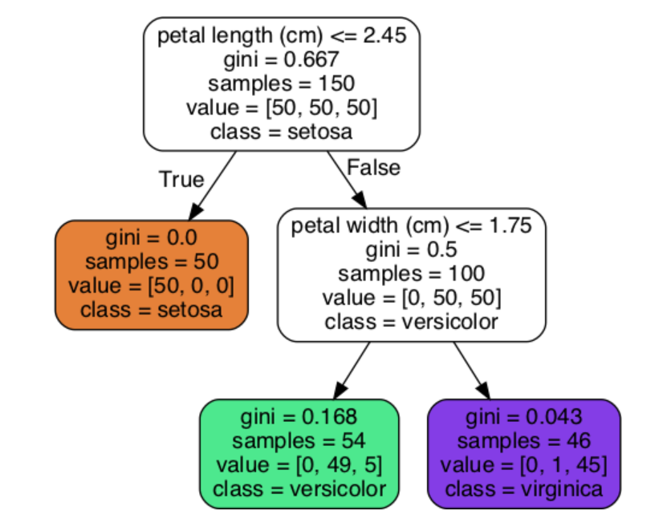
Ejemplo con Gini

Slide 13
Profundidad del árbol

Slide 14

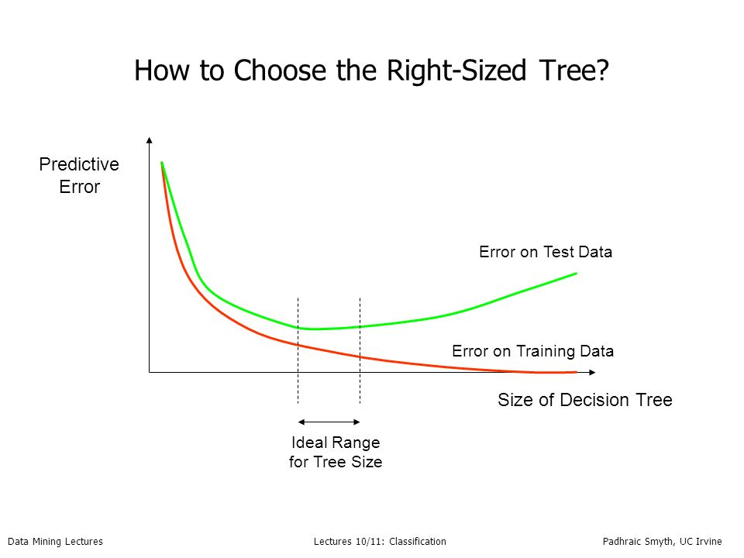
Profundidad del árbol
Según vamos añadiendo splits, el árbol es mayor, y por tanto lo va a clasificar mejor todo
Overfitting!!!
Estamos sobreentrenando el modelo, añadiéndole demasiada compejidad

Slide 15
¿Cómo solucionamos el overfitting?
Prunning

Slide 16
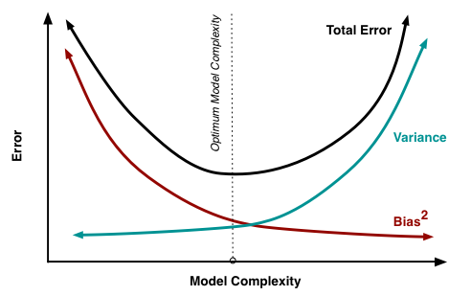
Prunning
Sencilla técnica que consiste en “podar” el árbol. Lo único que tenemos que hacer es reducir la dimensión del árbol de decisión con un número menor de niveles de profundidad.
De nuevo, Bias vs Variance

Slide 17
Decision Tree Regression

Slide 18
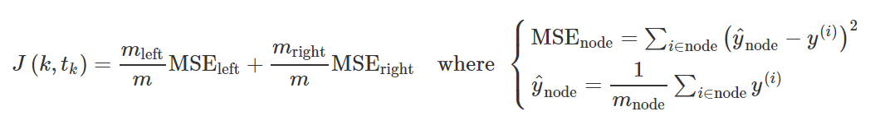
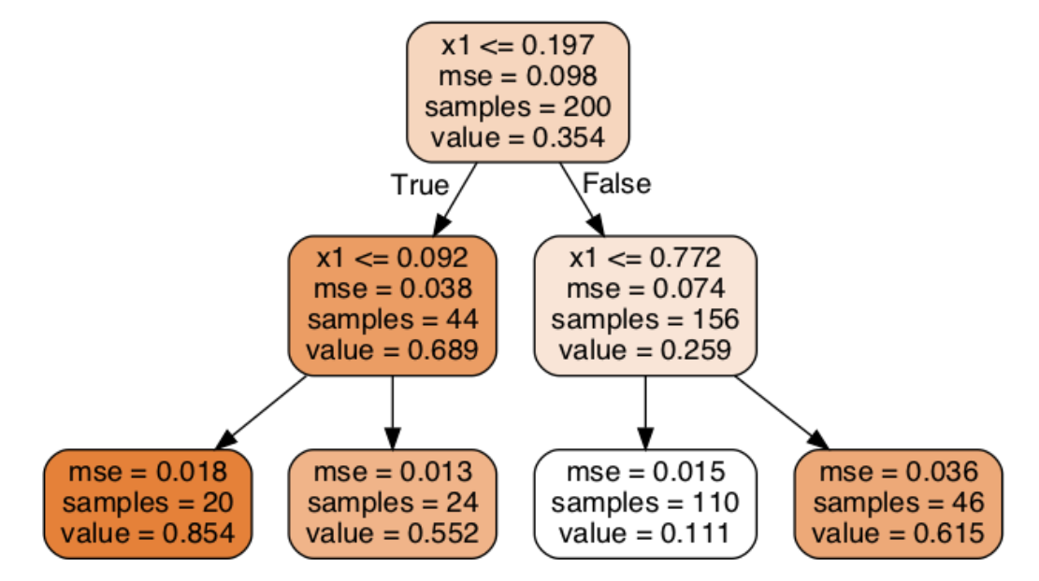
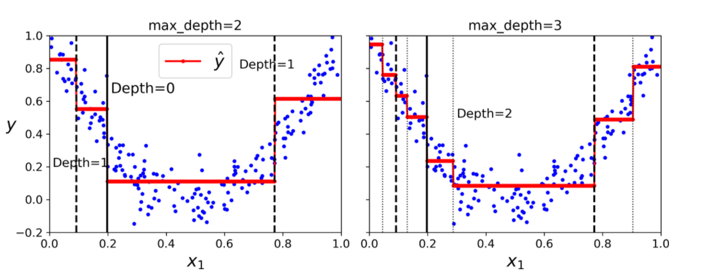
Árboles regresores
En vez de predecir una clase, ahora predicen un valor concreto, como en el siguiente ejemplo. Realiza splits minimizando el MSE

Slide 19
¿Cuándo usar árboles de decisión?

Slide 20
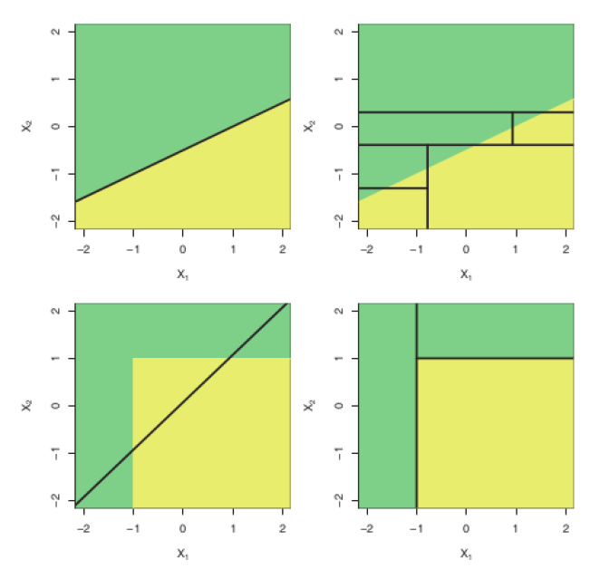
Trees vs Linear Regression
La importancia del análisis exploratorio

Slide 21
Ventajas e Inconvenientes
Ventajas de los trees
Computacionalmente son eficientes
Invariantes ante transformaciones de variables, no importa el escalado.
Son robustos frente a outliers.
Resistentes a variables irrelevantes.
Son sencillos, interpretables. Manejan un solo parametro (tree size). No hace falta conocimiento matemático para interpretarlos.
Fáciles de extender a variables categóricas.
Se puede usar con pocos o muchos datos de entrenamiento.
Inconvenientes de los trees
No es muy preciso
Cada split depende del anterior, por lo que los errores cometidos en el anterior, se propagan.
Inestabilidad: un pequeño cambio en el dataset, puede producir un gran cambio en el tree.
Es muy fácil que se produzca overfitting
Arboles grandes son difíciles de interpretar.

Slide 22
¡Demo time!
http://www.r2d3.us/visual-intro-to-machine-learning-part-1/

